Slide 1
Thiết kế & triển khai hệ thống quản lý nhà hàng trên SQL Server
Bài tập lớn — Hệ quản trị cơ sở dữ liệu
Sinh viên: ……………………… · Lớp: ………………
Giảng viên hướng dẫn: ………………………
10 / 2026
Notes:
Giới thiệu nhóm, đề tài. 10-15 phút: bài toán → thiết kế → cài đặt → demo → kết luận.

Slide 2
Bài toán & kết quả tổng quan
Nhà hàng 24 bàn / 4 khu vực, thực đơn 40 món, khách đặt bàn trước hoặc đến trực tiếp
Nhu cầu: gọi món nhanh, không nhầm tiền, không đặt trùng bàn, biết trước khi hết nguyên liệu, báo cáo doanh thu tức thời
Giải pháp: toàn bộ quy tắc nghiệp vụ đặt trong CSDL (ràng buộc, SP, trigger) + web thao tác trực tiếp
10
16
bảng chính
truy vấn nghiệp vụ
7
8
stored procedure
view
6
~1.000
function
bản ghi hóa đơn & chi tiết
Notes:
Nêu bài toán và các con số vượt yêu cầu tối thiểu (6 bảng, 10 query, 3 SP, 2 function, 3 view).

Slide 3
Quy trình nghiệp vụ chính
1
2
3
4
5
Đặt bàn
Mở hóa đơn
Gọi món
Thanh toán
Báo cáo
sp_DatBan
kiểm tra chỗ & trùng giờ ±2h
sp_MoHoaDon
bàn → Đang phục vụ
sp_ThemMonVaoHoaDon
kiểm tra & trừ kho
sp_ThanhToanHoaDon
giảm giá, cộng điểm, trả bàn
sp_BaoCaoDoanhThu
view & function
Quy tắc nghiệp vụ tiêu biểu
Tác nhân
• Một bàn chỉ có một hóa đơn đang mở
• Không gọi món ngừng bán hoặc thiếu nguyên liệu
• Giá bán lưu tại thời điểm gọi món
• Hóa đơn đã thanh toán không được sửa chi tiết
Phục vụ — mở hóa đơn, gọi món
Thu ngân — thanh toán, đặt bàn, khách hàng
Bếp — kho nguyên liệu, công thức
Quản lý — thực đơn, báo cáo
Notes:
Đi qua vòng đời một lượt khách. Mỗi bước tương ứng một stored procedure.

Slide 4
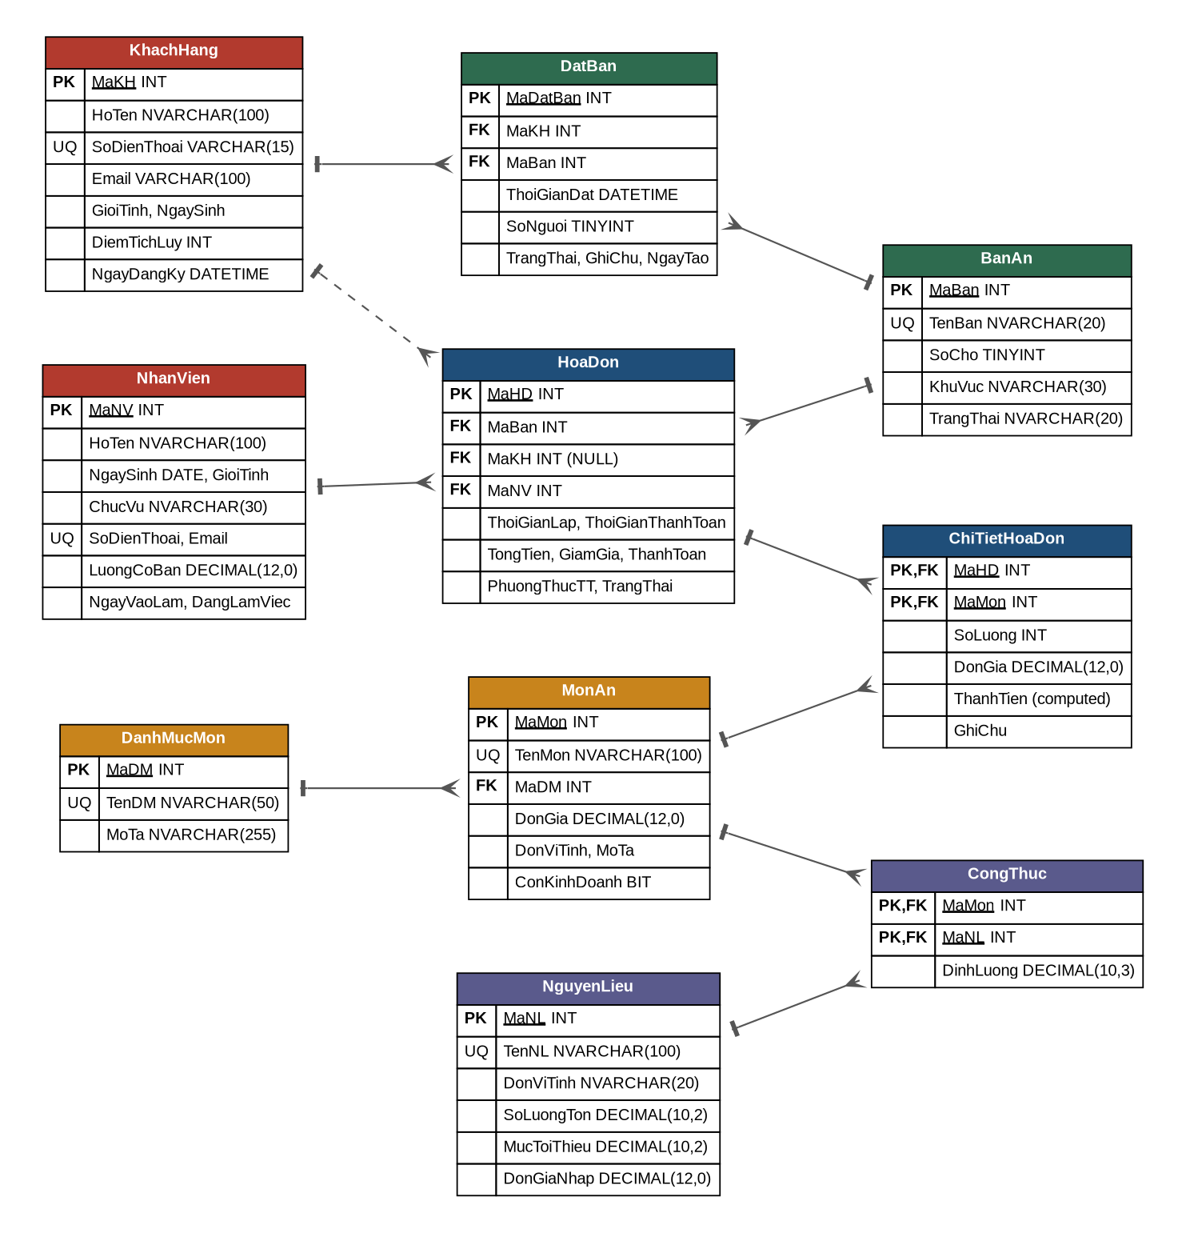
Sơ đồ thực thể – quan hệ (ERD)
Con người
KhachHang, NhanVien
Bàn & đặt bàn
BanAn, DatBan
Thực đơn
DanhMucMon, MonAn
Kho
NguyenLieu, CongThuc
Bán hàng
HoaDon, ChiTietHoaDon (+ NhatKyHoaDon log)
2 quan hệ nhiều-nhiều → bảng liên kết ChiTietHoaDon (SoLuong, DonGia) và CongThuc (DinhLuong). HoaDon.MaKH cho phép NULL (khách lẻ).
Notes:
Giải thích 10 bảng theo nhóm màu. Hai quan hệ nhiều-nhiều tách thành ChiTietHoaDon và CongThuc.

Slide 5
Chuẩn hóa đến 3NF
1NF
2NF
3NF
Loại thuộc tính đa trị “danh sách món” trong hóa đơn → mỗi món một dòng ChiTietHoaDon, khóa (MaHD, MaMon).
Tương tự: công thức → CongThuc(MaMon, MaNL, DinhLuong).
TenMon, DonViTinh chỉ phụ thuộc MaMon (một phần khóa) → chuyển về MonAn.
ChiTietHoaDon chỉ giữ SoLuong, DonGia tại thời điểm bán, GhiChu.
Loại phụ thuộc bắc cầu: TenKhach → KhachHang; TenBan, KhuVuc → BanAn; TenDM → DanhMucMon.
Mọi thuộc tính không khóa phụ thuộc trực tiếp vào khóa chính.
Phi chuẩn hóa có kiểm soát: HoaDon.TongTien / ThanhToan là dữ liệu dẫn xuất, giữ lại để báo cáo nhanh. Tính nhất quán bảo đảm bằng trigger trg_ChiTietHoaDon_CapNhatTongTien và SP thanh toán. ChiTietHoaDon.ThanhTien là cột tính toán PERSISTED.
Notes:
Nêu ví dụ cụ thể từng bước; nhấn mạnh phi chuẩn hóa có kiểm soát TongTien.

Slide 6
Ràng buộc toàn vẹn — đủ 6 loại, đặt tên tường minh
Loại | SL | Ví dụ
PRIMARY KEY | 10 | PK_ChiTietHoaDon (MaHD, MaMon)
FOREIGN KEY | 10 | FK_ChiTietHoaDon_HoaDon … ON DELETE CASCADE
UNIQUE | 8 | UQ_KhachHang_SoDienThoai
NOT NULL | ≈60 | HoaDon.MaNV NOT NULL, MaKH NULL (khách lẻ)
DEFAULT | 16 | DF_HoaDon_TrangThai = N'Đang phục vụ'
CHECK | 27 | CK_HoaDon_GiamGia 0–100; CK_KhachHang_SDT NOT LIKE '%[^0-9]%'
CREATE TABLE dbo.HoaDon (
MaHD INT IDENTITY(1,1) NOT NULL,
MaBan INT NOT NULL,
MaKH INT NULL, -- khách lẻ
MaNV INT NOT NULL,
ThoiGianLap DATETIME NOT NULL
CONSTRAINT DF_HoaDon_ThoiGianLap DEFAULT GETDATE(),
ThoiGianThanhToan DATETIME NULL,
TongTien DECIMAL(14,0) NOT NULL
CONSTRAINT DF_HoaDon_TongTien DEFAULT 0,
GiamGia DECIMAL(5,2) NOT NULL
CONSTRAINT DF_HoaDon_GiamGia DEFAULT 0,
TrangThai NVARCHAR(20) NOT NULL
CONSTRAINT DF_HoaDon_TrangThai DEFAULT N'Đang phục vụ',
CONSTRAINT PK_HoaDon PRIMARY KEY (MaHD),
CONSTRAINT FK_HoaDon_BanAn FOREIGN KEY (MaBan)
REFERENCES dbo.BanAn(MaBan),
CONSTRAINT CK_HoaDon_GiamGia
CHECK (GiamGia BETWEEN 0 AND 100),
CONSTRAINT CK_HoaDon_TrangThai CHECK (TrangThai IN
(N'Đang phục vụ', N'Đã thanh toán', N'Đã hủy')),
CONSTRAINT CK_HoaDon_ThoiGian CHECK (ThoiGianThanhToan
IS NULL OR ThoiGianThanhToan >= ThoiGianLap) );
Ràng buộc liên cột (CK_HoaDon_ThoiGian) khai báo ở mức bảng. Quy tắc phức tạp hơn — một bàn một hóa đơn mở, đủ tồn kho, khóa hóa đơn đã thanh toán — cài bằng stored procedure và trigger.
Notes:
Đọc ví dụ bảng HoaDon; ràng buộc liên cột ở mức bảng; ràng buộc phức tạp hơn giao cho SP/trigger.

Slide 7
Dữ liệu mẫu — danh mục nhập tay, hóa đơn sinh tự động
WHILE @i <= 200
BEGIN
SET @MaBan = 1 + FLOOR(RAND(...)*24);
SELECT TOP 1 @MaNV = MaNV FROM NhanVien
WHERE ChucVu IN (N'Thu ngân',N'Phục vụ')
AND DangLamViec = 1 ORDER BY NEWID();
-- 70% hóa đơn có khách thành viên
SET @MaKH = CASE WHEN @r < 0.7
THEN 1 + FLOOR(RAND(...)*40) ELSE NULL END;
-- thời gian: 180 ngày qua, 10h-21h
SET @ThoiGianLap = DATEADD(MINUTE, ...,
DATEADD(DAY, -FLOOR(RAND(...)*180), ...));
INSERT INTO HoaDon (...) VALUES (...);
SET @MaHD = SCOPE_IDENTITY();
-- 2-6 món khác nhau, SL 1-4
WHILE @j <= @SoMon BEGIN ... END
SET @i += 1;
END
-- sau đó: UPDATE TongTien, ThanhToan,
-- DiemTichLuy, TrangThai bàn
Notes:
Hóa đơn sinh bằng WHILE + RAND(CHECKSUM(NEWID())) trong 180 ngày để báo cáo có dữ liệu thật.

Slide 8
16 truy vấn nghiệp vụ — đủ kỹ thuật yêu cầu
Q3 LEFT JOIN
Khách đã đăng ký nhưng chưa có hóa đơn
-- Q6. Nhân viên có doanh thu > 10 triệu trong 30 ngày
SELECT n.MaNV, n.HoTen, COUNT(h.MaHD) SoHD,
SUM(h.ThanhToan) DoanhThu
FROM HoaDon h JOIN NhanVien n ON n.MaNV = h.MaNV
WHERE h.TrangThai = N'Đã thanh toán'
AND h.ThoiGianThanhToan >= DATEADD(DAY,-30,GETDATE())
GROUP BY n.MaNV, n.HoTen
HAVING SUM(h.ThanhToan) > 10000000
ORDER BY DoanhThu DESC;
Q5 FULL JOIN
Đối chiếu bàn – lượt đặt hôm nay
Q6 GROUP BY / HAVING
Nhân viên doanh thu > 10 triệu / 30 ngày
Q7–Q8 Subquery
Scalar (giá > TB), IN + EXISTS
-- Q11. Món đang bán nhưng không bán được 30 ngày qua
SELECT MaMon, TenMon FROM MonAn WHERE ConKinhDoanh = 1
EXCEPT
SELECT m.MaMon, m.TenMon
FROM MonAn m
JOIN ChiTietHoaDon ct ON ct.MaMon = m.MaMon
JOIN HoaDon h ON h.MaHD = ct.MaHD
WHERE h.TrangThai = N'Đã thanh toán'
AND h.ThoiGianThanhToan >= DATEADD(DAY,-30,GETDATE());
Q9–Q11 Tập hợp
UNION danh bạ · INTERSECT · EXCEPT món ế
Q13–Q14 TOP
TOP 5 món bán chạy · TOP 10 PERCENT + VAT
Q15 Window
RANK() doanh thu theo khu vực & khung giờ
Notes:
Chọn 2-3 truy vấn để demo trực tiếp: Q6, Q11, Q15.

Slide 9
8 view và 6 function phục vụ báo cáo & giao diện
VIEW
FUNCTION
vw_ThucDon · vw_MonDangKinhDoanh (WITH CHECK OPTION)
vw_TinhTrangBan — sơ đồ bàn kèm hóa đơn đang mở
vw_ChiTietHoaDonDayDu — in hóa đơn
vw_DoanhThuTheoNgay — biểu đồ doanh thu
vw_NguyenLieuSapHet — cảnh báo nhập kho
vw_KhachHangThanThiet — hạng, chi tiêu (gọi 2 function)
vw_DatBanSapToi
fn_TinhTuoi(NgaySinh) — scalar
fn_TinhTienPhaiTra(MaHD) — tổng sau giảm giá
fn_TinhThueVAT(SoTien, TyLe = 8) — tham số mặc định
fn_XepHangKhachHang(Diem) — Đồng/Bạc/Vàng/Kim cương
fn_MonBanChay(TuNgay, DenNgay) — inline table-valued
fn_BanTrongTrongKhungGio(MaBan, ThoiGian) — BIT
CREATE VIEW dbo.vw_MonDangKinhDoanh AS
SELECT MaMon, TenMon, MaDM, DonGia, DonViTinh, ConKinhDoanh
FROM dbo.MonAn
WHERE ConKinhDoanh = 1
WITH CHECK OPTION; -- chặn INSERT/UPDATE món ngừng bán
CREATE FUNCTION dbo.fn_MonBanChay (@TuNgay DATE, @DenNgay DATE)
RETURNS TABLE AS RETURN (
SELECT m.MaMon, m.TenMon, d.TenDM,
SUM(ct.SoLuong) TongSoLuong, SUM(ct.ThanhTien) DoanhThu
FROM ChiTietHoaDon ct JOIN HoaDon h ON h.MaHD = ct.MaHD
JOIN MonAn m ON m.MaMon = ct.MaMon JOIN DanhMucMon d ON ...
WHERE h.TrangThai = N'Đã thanh toán'
AND CAST(h.ThoiGianThanhToan AS DATE) BETWEEN @TuNgay AND @DenNgay
GROUP BY m.MaMon, m.TenMon, d.TenDM );
Notes:
View dùng trực tiếp trên web; function dùng lồng trong view và SP.

Slide 10
Stored procedure & trigger — nghiệp vụ nằm trong CSDL
7 stored procedure
Luồng sp_ThemMonVaoHoaDon
sp_MoHoaDon (OUT MaHD)
sp_ThemMonVaoHoaDon
sp_ThanhToanHoaDon (OUT SoTien)
sp_HuyHoaDon
sp_DatBan (OUT MaDatBan)
sp_BaoCaoDoanhThuTheoThang (OUT Tong)
sp_NhapKhoNguyenLieu
Kiểm tra
HĐ đang phục vụ · món còn bán · đủ tồn kho (báo tên nguyên liệu thiếu)
BEGIN TRAN
cộng dồn SoLuong nếu món đã có, ngược lại INSERT
Trừ kho
UPDATE NguyenLieu −= DinhLuong × SoLuong theo CongThuc
2 trigger
Log & COMMIT
ghi NhatKyHoaDon; trigger cập nhật TongTien
trg_…_CapNhatTongTien — AFTER I/U/D, tính lại TongTien theo tập
trg_…_KhoaHoaDonDaThanhToan — RAISERROR + ROLLBACK
CATCH
ROLLBACK; THROW mã 50010–50013 lên ứng dụng
Notes:
Đi theo luồng sp_ThemMonVaoHoaDon: 3 kiểm tra → transaction → log. Nhấn mạnh THROW với mã lỗi riêng.

Slide 11
Kiểm thử, transaction và chỉ mục
Vi phạm ràng buộc
Transaction
8 index
C1 CHECK — SoCho = 0
C2 UNIQUE — trùng SĐT
C3 FK — danh mục 999
C4 NOT NULL — thiếu họ tên
C5 CHECK — giảm giá 150%
C6 FK — xóa danh mục đang dùng
C7 WITH CHECK OPTION
C8 SP — thanh toán HĐ đã TT
C9 SP — gọi 100 phần cua → “Không đủ nguyên liệu: Cua thịt”
C10 Trigger — sửa HĐ đã TT
Tất cả bắt bằng TRY/CATCH, in ERROR_MESSAGE()
BEGIN TRAN
UPDATE NguyenLieu SET SoLuongTon = 0
ROLLBACK → giá trị trở về cũ
BEGIN TRAN
UPDATE MonAn SET DonGia *= 1.05
WHERE MaDM = 6
COMMIT → giữ thay đổi
Mọi SP: TRY / TRAN / COMMIT · CATCH / ROLLBACK / THROW — thao tác nguyên tử
IX_HoaDon_ThoiGianLap INCLUDE (TrangThai, ThanhToan) — báo cáo theo ngày
IX_HoaDon_TrangThai (TrangThai, MaBan) — hóa đơn mở của bàn
IX_ChiTietHoaDon_MaMon INCLUDE (SoLuong, ThanhTien) — covering cho fn_MonBanChay
IX_DatBan_ThoiGianDat — trùng lịch
IX_KhachHang_HoTen — tìm kiếm
Kiểm tra bằng SET STATISTICS IO ON: Index Seek thay cho Scan
Notes:
Chạy 06_Test_Demo.sql: chỉ vào tab Messages để thấy 10 lỗi được bắt.

Slide 12
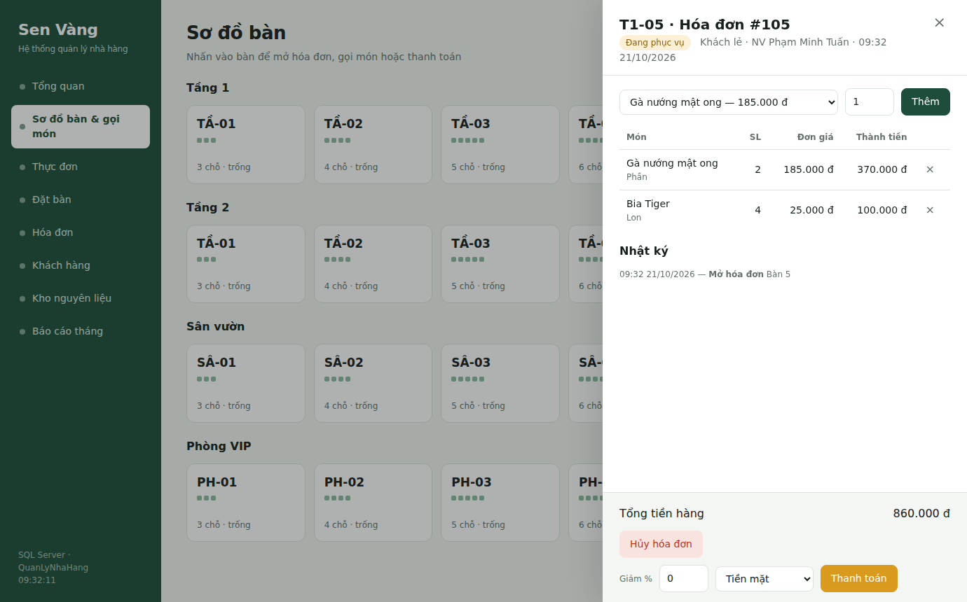
Giao diện web kết nối trực tiếp CSDL
Node.js + Express + mssql → REST API → SQL Server
Không viết lại nghiệp vụ: API gọi thẳng sp_MoHoaDon, sp_ThemMonVaoHoaDon, sp_ThanhToanHoaDon, sp_DatBan, sp_BaoCaoDoanhThu…
Đọc dữ liệu qua view / function đã thiết kế
Truy vấn tham số hóa, connection pool
Lỗi THROW từ SQL Server hiển thị nguyên văn trên giao diện
8 màn hình: Tổng quan · Sơ đồ bàn · Thực đơn · Đặt bàn · Hóa đơn · Khách hàng · Kho · Báo cáo
Hình: hóa đơn của bàn — gọi món, thanh toán, hủy
Notes:
Demo live: mở hóa đơn → gọi món → xem kho giảm → thanh toán → bàn trống → báo cáo tăng.

Slide 13
Kết quả so với yêu cầu đề bài
Yêu cầu | Tối thiểu | Đạt được
Bảng chính | 6 | 10 (+1 log)
Ràng buộc | PK FK UNIQUE NOT NULL DEFAULT CHECK | Đủ 6 loại, 70+ ràng buộc đặt tên
Dữ liệu mẫu | 30–200 | ≈1.000 bản ghi HĐ & chi tiết
Truy vấn | 10 | 16
Stored procedure | 3 | 7
Function | 2 | 6
View | 3 | 8
README | Có | README + hướng dẫn trong báo cáo
Mở rộng | — | Trigger, index, transaction, web app
Hạn chế
• Chưa phân quyền người dùng / đăng nhập
• Chưa quản lý ca, lương, phiếu nhập kho theo NCC
Hướng phát triển
• Role Thu ngân / Quản lý ở mức CSDL
• Màn hình bếp (KDS), in hóa đơn PDF
• Đặt bàn trực tuyến cho khách
• Partition HoaDon theo tháng khi dữ liệu lớn
Notes:
Tóm tắt; nêu hạn chế & hướng phát triển.

Slide 14
Cảm ơn thầy/cô và các bạn đã lắng nghe
Demo trực tiếp: chạy QuanLyNhaHang_FULL.sql → mở web → mở hóa đơn, gọi món, thanh toán, xem báo cáo
Câu hỏi & thảo luận

